Slide 1
Zordon Financieel
Boyd Franken
Kenny guldentops
Gillian lambrechts
Jeroen rietveld

Slide 2
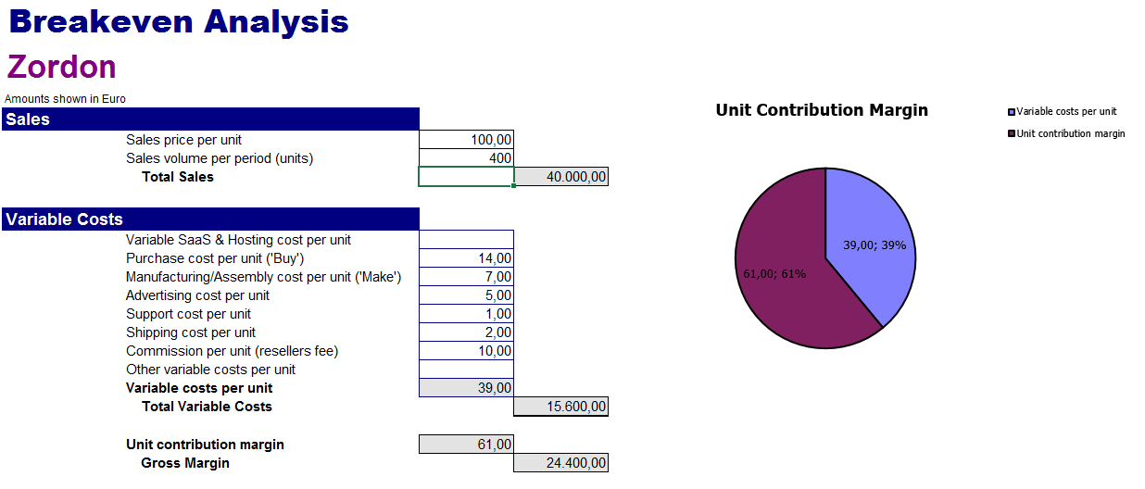

Slide 3
